Slide 1
Die Hauptelemente des Produkt-Mix

Slide 2
Produktbreite
Diese bezieht sich auf die Anzahl unterschiedlicher Produktlinien, die das Unternehmen anbietet. Zum Beispiel könnte ein Bekleidungsgeschäft Herrenbekleidung, Damenbekleidung, Kinderbekleidung und Accessoires als separate Produktlinien haben.

Slide 3
Prdukttiefe
Bezieht sich auf die Anzahl von Produkten, die innerhalb einer Produktlinie verfügbar sind. Nehmen wir das Beispiel mit dem Bekleidungsgeschäft: Die Produktlinie "Damenbekleidung" könnte verschiedene Arten von Kleidern, Hosen, Blusen usw. enthalten.

Slide 4
Produktlänge
Dies ist die Gesamtzahl der Produkte, die im gesamten Produkt-Mix eines Unternehmens enthalten sind. Wenn unser Bekleidungsgeschäft in jeder seiner vier Produktlinien zehn verschiedene Produkte hat, dann beträgt die Produktlänge 40.

Slide 5
Produkthöhe
Dies bezieht sich auf die Qualität, den Standard oder den Wert von Produkten innerhalb einer Produktlinie oder des gesamten Produkt-Mix.

Slide 6
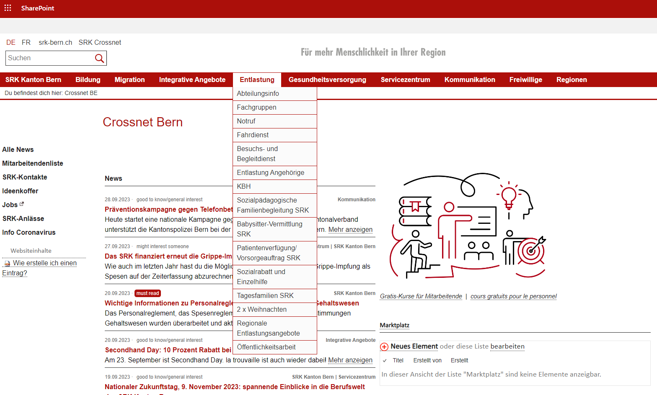
Beispiel aus beruflichem Umfeld

